Slide 1

Stealthwatch Enterprise & Cloud アップデート
2018年12月7日
シスコシステムズ合同会社
セキュリティ事業 コンサルティングシステムズエンジニア
二宮 瑞樹

Slide 2
本セッションについて
本セッションは10月にグローバルのパートナー様とシスコ社員向けに開催されたイベントよりStealthwatchに関するセッションを抜粋・追記したものなります。
※Stealthwatch Enterprise 7.0の話がメイン
なお、Stealthwatch Cloudについての話もございます。
Stealthwatch Cloudについてご存知でない方は下記の2018年11月のPSU Weekの資料をご確認ください。
https://www.cisco.com/c/m/ja_jp/partners/training/psuweek2018-nov.html
・[SEC-5] Stealthwatch Cloud の紹介

Slide 3
アジェンダ
Stealthwatch Enterprise
  おさらい
  最新情報（途中デモ含む）
Stealthwatch Cloud
  おさらい（Enterpriseとの違いのみ）
  最新情報（途中デモ含む）
さいごに
  EnterpriseとCloudのロードマップ
  EnterpriseとCloudの比較表の紹介
50分
20分
5分

Slide 4
Stealthwatch Enterprise
おさらい

Slide 5
(おさらい)高度な攻撃の検出方法比較
シグネチャ
シグネチャ = オブジェクトをブラックリストで定義
  IPS, アンチウイルス, コンテンツフィルタ
振る舞い = 振る舞いをブラックリストで定義
  マルウェアサンドボックス, NBAD*, ホストIPS, SEIM
アノーマリ = 振る舞いをホワイトリストで定義
  NBAD*
  *Network Based Anomaly Detection
振る舞い
アノーマリ
 | シグネチャ | 振る舞い | アノーマリ
既知の脅威 | BEST | Good | Limited
ゼロデイの脅威 | LimIted | BEST | Good
内部犯行 | Limited | Limited | BEST
NBADにてカバーされる領域

Slide 6
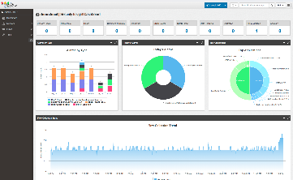


(おさらい) Stealthwatch Enterprise のコンポーネント
Stealthwatch
管理コンソール
Stealthwatch
フローコレクタ
Network機器
NetFlow対応機器

Slide 7


(おさらい) Stealthwatch Enterprise のコンポーネント
Stealthwatch
管理コンソール
Stealthwatch
フローコレクタ
NetFlow
非対応機器
Stealthwatch
フローセンサー
SPAN
Network機器
NetFlow対応機器

Slide 8
(おさらい)脅威の振る舞い検知
セキュリティ イベント
(94以上のアルゴリズム)
アラーム カテゴリー
応答
Addr_Scan/tcp
Addr_Scan/udp
Bad_Flag_ACK**
Beaconing Host
Bot Command Control Server
Bot Infected Host - Attempted
Bot Infected Host - Successful
Flow_Denied
.
.
Mail Reject
Mail Relay
High Volume Email
.
.
ICMP Flood
Max Flows Initiated
Max Flows Served
.
Suspect Long Flow
Suspect UDP Activity
SYN Flood
.
異常度
警告テーブル
フローの採取と分析
偵察行為
関連フローの保存
C&C
マルウェア拡散
メール通知
フロー
内部の情報漏洩
Syslog / SIEM
外部へ情報漏洩
隔離/防御
(ISE連携)
DDoS 標的

Slide 9
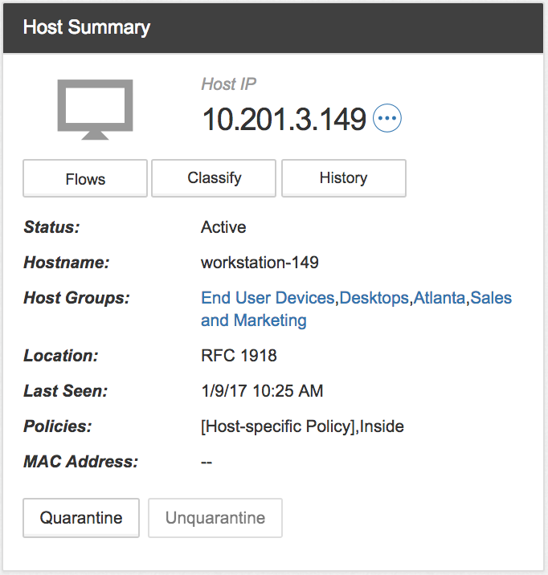
(おさらい)脅威の封じ込み
SMC
Cisco®
Identity Services Engine
Stealthwatch
管理コンソール
隔離 または 隔離解除をpxGridで行う

Slide 10
セキュリティ分析
マーケットの移行予測
CASB
$0.7B
Security Orchestration, Automation and Response
SOAR
EDR
$0.5B
CASB
$0.3B
SOAR
Security Orchestration, Automation and Response
$4B
UEBA
$0.2B
EDR
$1.5B
Security Analytics
NTA
$0.2B
Security Mgmt. $6.4B
SIEM ($3.2B)
Forensics and investigation ($0.8B)
Policy and compliance ($2.4B)
NTA
$0.3～0.4B
UEBA
$0.4B
Security Management
$5.2B
SIEM ($2.6B)
Forensics ($0.6B)
Policy ($2B)
Shared Detection Use-Cases
Malicious Insider
Compromised Insider
Unknown Threats
Known Threats
2018
2020

Slide 11
セキュリティ分析
マーケットの移行予測
CASB
$0.7B
Security Orchestration, Automation and Response
SOAR
EDR
$0.5B
CASB
$0.3B
SOAR
Security Orchestration, Automation and Response
$4B
UEBA
$0.2B
EDR
$1.5B
Security Analytics
NTA
$0.2B
Security Mgmt. $6.4B
SIEM ($3.2B)
Forensics and investigation ($0.8B)
Policy and compliance ($2.4B)
NTA
$0.3～0.4B
UEBA
$0.4B
Security Management
$5.2B
SIEM ($2.6B)
Forensics ($0.6B)
Policy ($2B)
Shared Detection Use-Cases
Malicious Insider
Compromised Insider
Unknown Threats
Known Threats
2018
2020

Slide 12
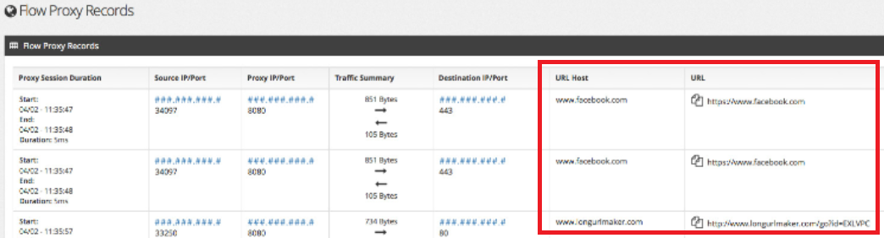
過去のソフトウェアアップデートでの機能拡張
Version 6.7 プロキシ連携によるURL情報の取得

Slide 13
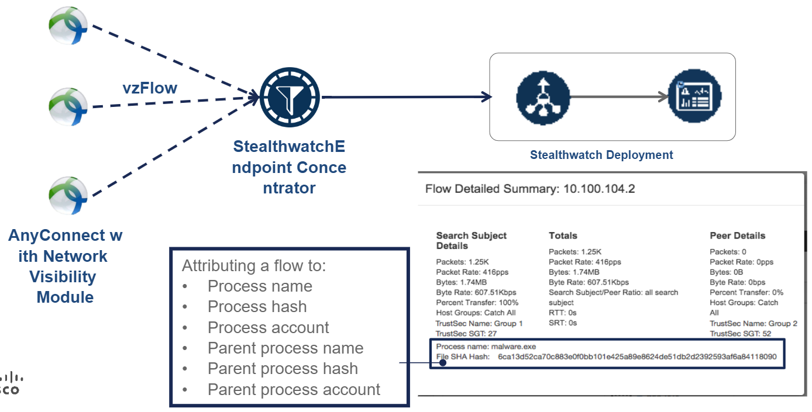

過去のソフトウェアアップデートでの機能拡張
Version 6.8 AnyConnect連携でのプロセス情報

Slide 14
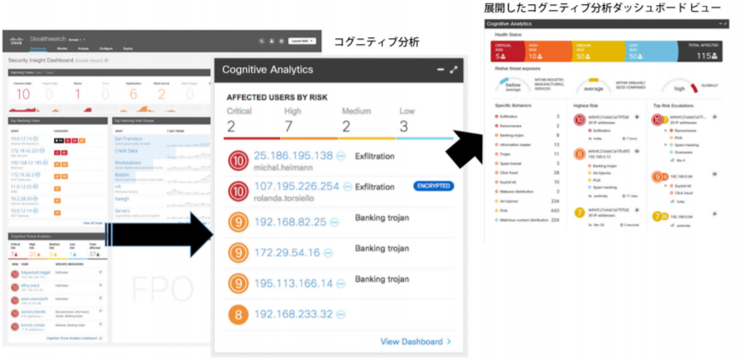
過去のソフトウェアアップデートでの機能拡張
Version 6.9 CTA & ETA連携

Slide 15
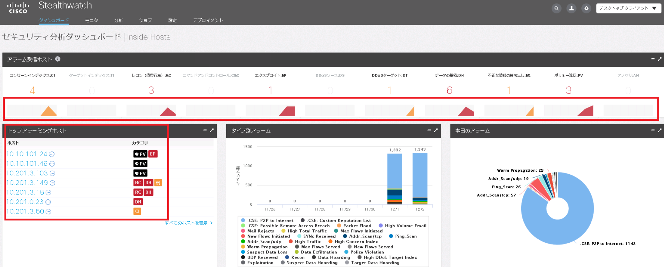
過去のソフトウェアアップデートでの機能拡張
Version 6.9 ダッシュボード画面のアップデート & 日本語対応

Slide 16
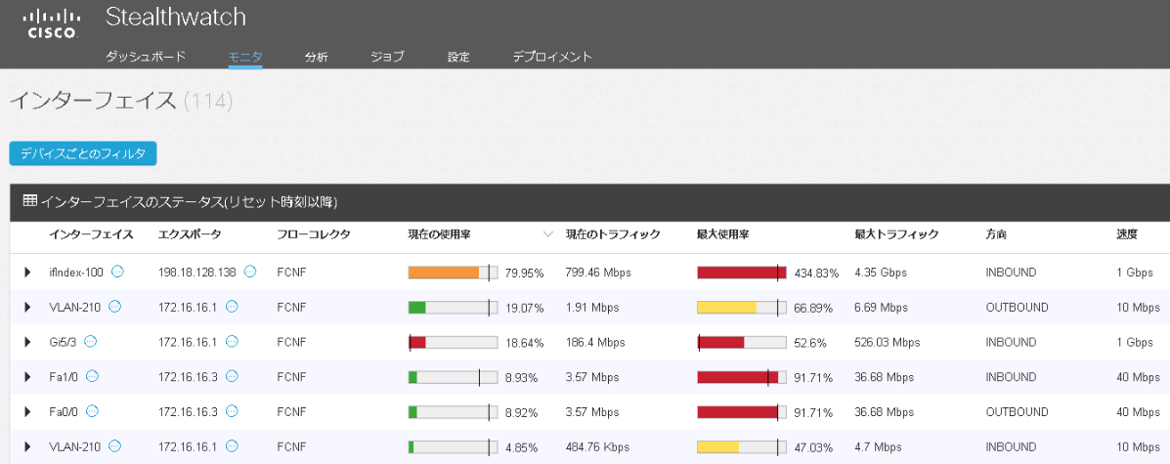
過去のソフトウェアアップデートでの機能拡張
Version 6.10 WebUIでインタフェース利用率一覧

Slide 17
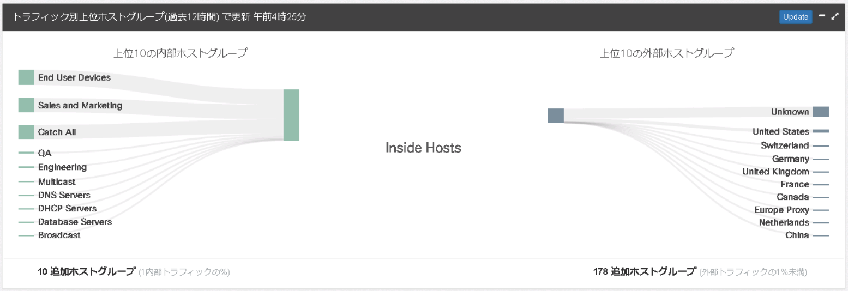
過去のソフトウェアアップデートでの機能拡張
Version 6.10 ホストグループ毎のトラフィック情報

Slide 18
Stealthwatch Enterprise
最新情報

Slide 19


Stealthwatch Release 7.0
アップデートまとめ
2018年11月にリリース予定だったが、Stealthwatch FlowCollectorとUDP Director間の一部の通信にパケットロスの発生が見つかり延期となった
JavaUIだけでなくWebUIでも設定可
管理容易性
の向上
セキュリティ
分析力の向上
緩和方法の
柔軟性向上
セキュリティポリシー管理
ホストグループ管理
ユーザ管理
アプライアンス管理
アップデート管理
Stealthwatch App
機械学習エンジンの
アップデート
(Cognitive Intelligence)
ISE連携のアップデート

Slide 20
Stealthwatch Release 7.0
アップデートまとめ
ほとんどWebUIで設定できるようになった。
（まだJavaUIでしか設定できないものはThreat Intelligenceライセンスの有効化・マップ表示・Syslogやメールの通知設定、カスタムレポート作成など）
JavaUIだけでなくWebUIでも設定可
管理容易性
の向上
セキュリティ
分析力の向上
緩和方法の
柔軟性向上
セキュリティポリシー管理
ホストグループ管理
ユーザ管理
アプライアンス管理
アップデート管理
Stealthwatch App
機械学習エンジンの
アップデート
(Cognitive Intelligence)
ISE連携のアップデート

Slide 21
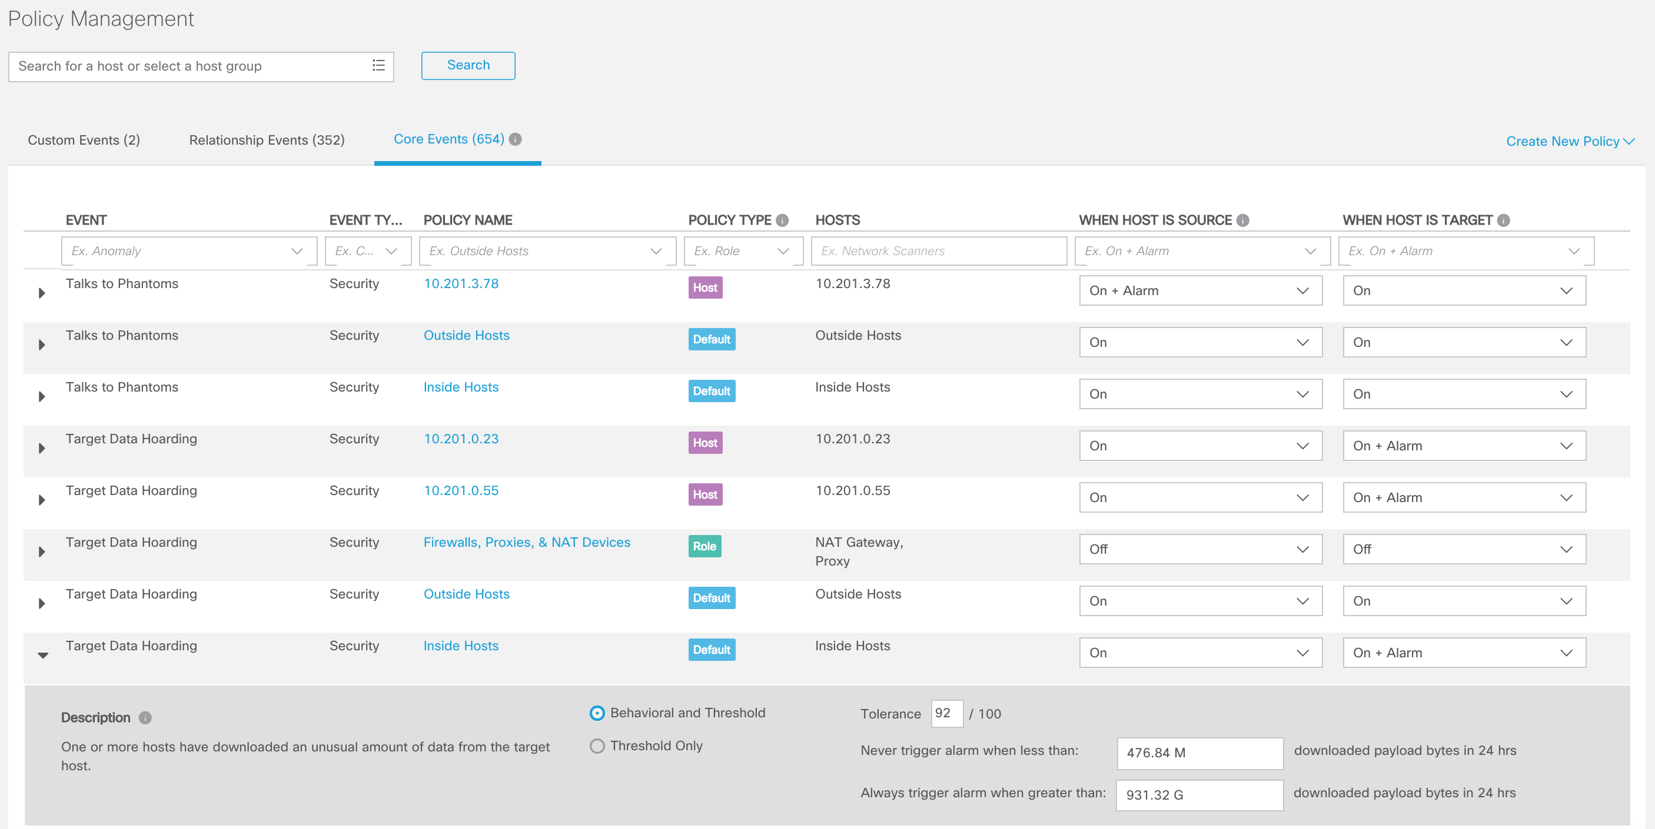
WebUIで設定可能に:
ポリシー管理の向上
セキュリティイベントのチューニング（ホストグループ毎の有効・無効化、しきい値変更）がWebUIでも可能になった

Slide 22
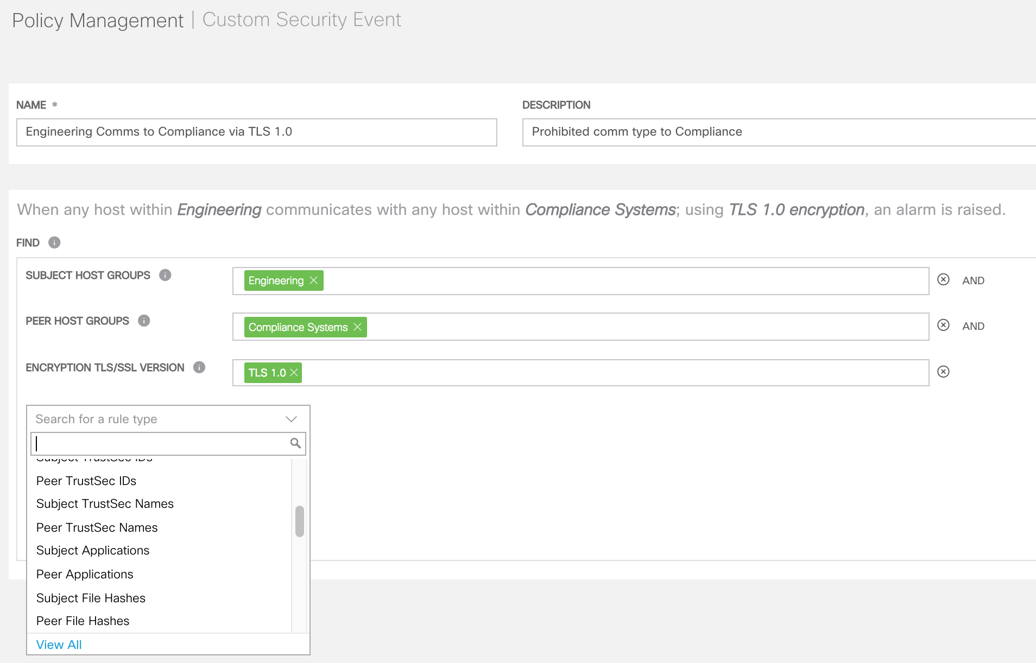
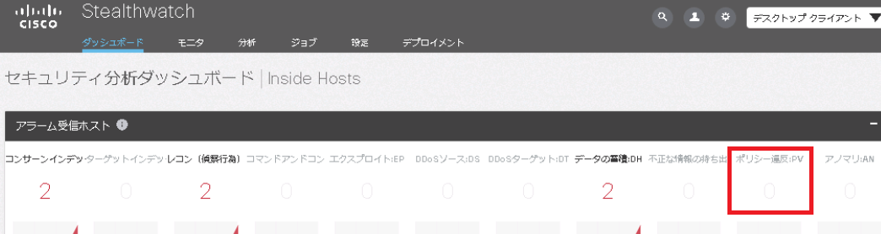
WebUIで設定可能に:
ポリシー管理の向上
カスタムセキュリティイベントの設定項目が増加。例えばTLS/SSLの脆弱性のあるバージョンを検出すると、ダッシュボード上のアラームテーブルで表示できるようになった

Slide 23
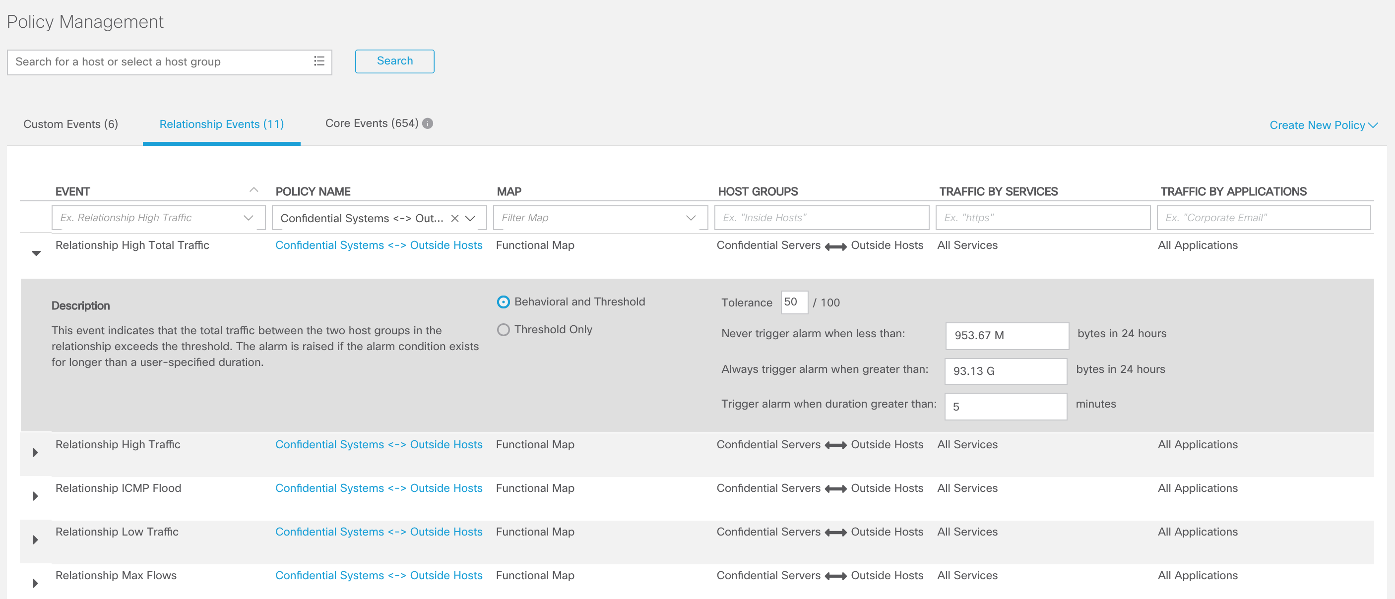
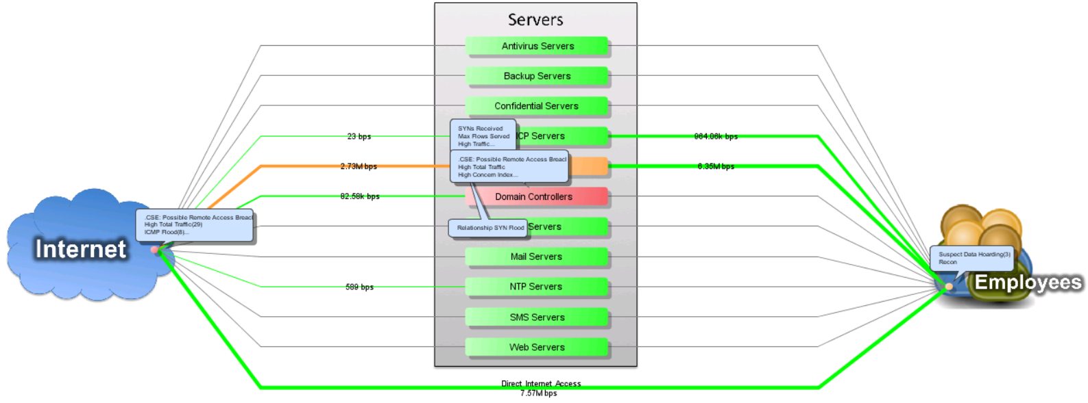
WebUIで設定可能に:
ポリシー管理の向上
マップ機能のポリシー定義をWebUIで可能になった
マップ機能とは”ホストグループ間通信”について、定義したポリシーイベントの違反が発生するとマップ上のリンクの色をオレンジや赤で表示したり違反を吹き出しで表示する従来からある機能。

Slide 24
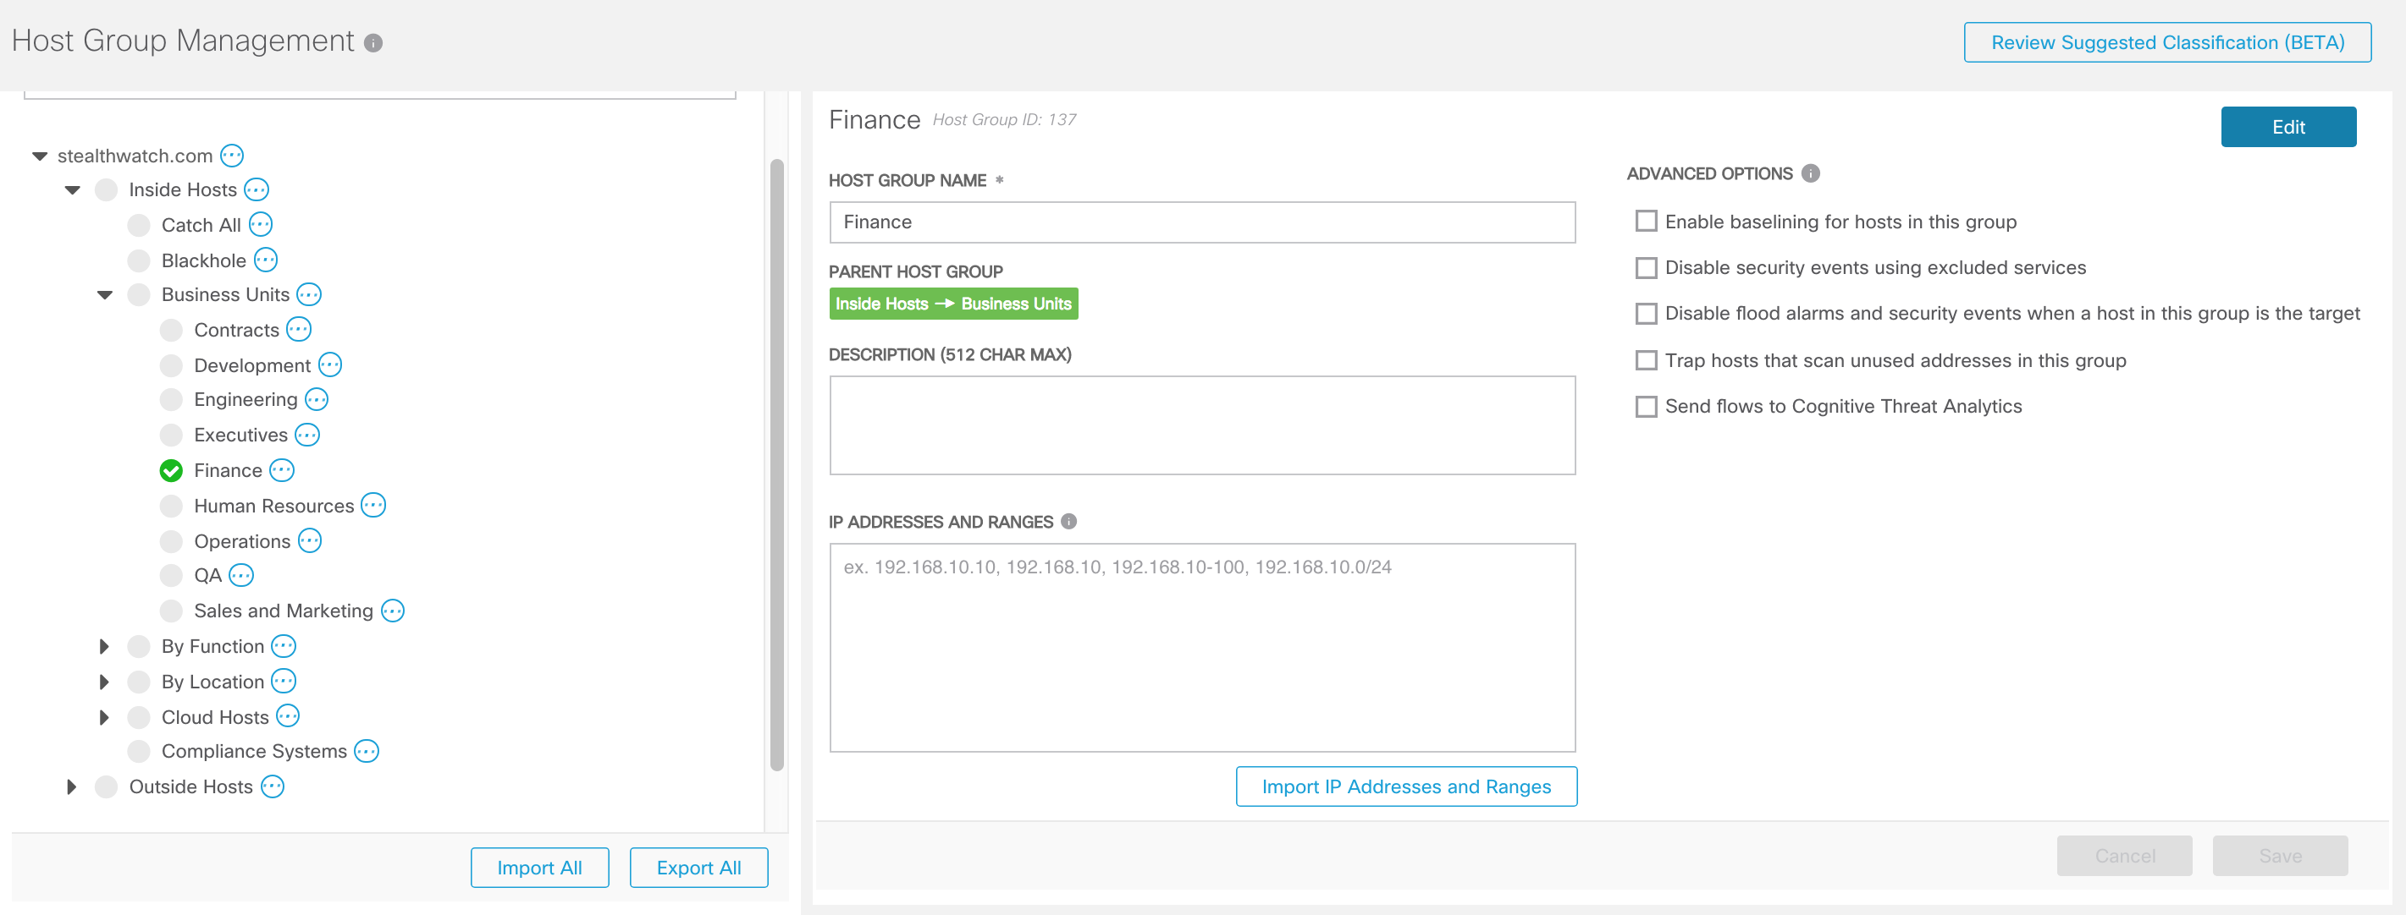
WebUIで設定可能に:
ホストグループ管理
ホストグループの作成や編集がWebUIでも可能になった

Slide 25
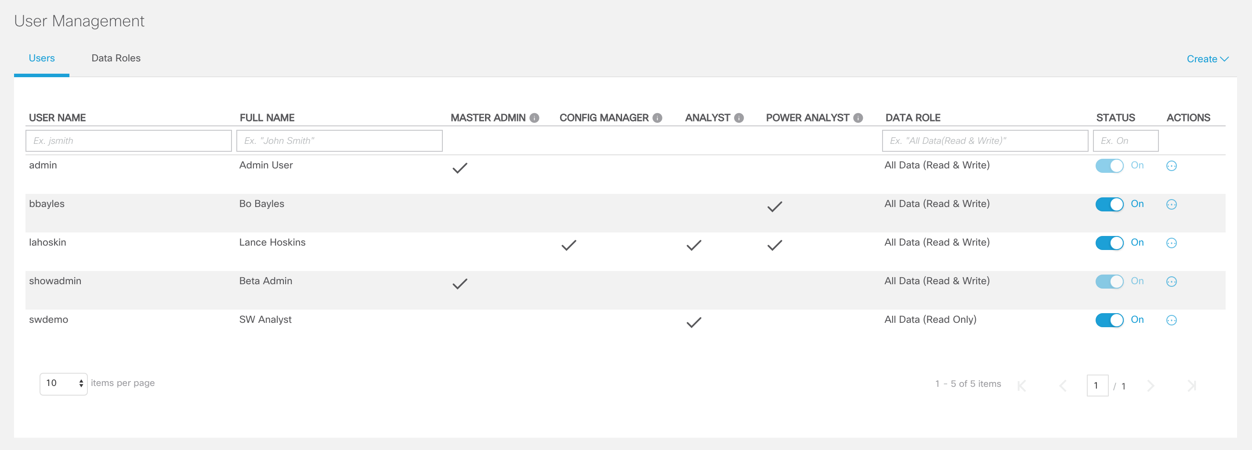
WebUIで設定可能に:
ユーザ管理
ユーザ管理（新規ユーザの作成やアクセス権の編集）がWebUIでも可能になった

Slide 26
Stealthwatch Release 7.0
アップデートまとめ
一つの管理画面で各コンポーネント(SMC/FC/FSなど)を管理できるようになった。
JavaUIだけでなくWebUIでも設定可
管理容易性
の向上
セキュリティ
分析力の向上
緩和方法の
柔軟性向上
セキュリティポリシー管理
ホストグループ管理
ユーザ管理
アプライアンスの
集中管理
Stealthwatch App
機械学習エンジンの
アップデート
(Cognitive Intelligence)
ISE連携のアップデート

Slide 27
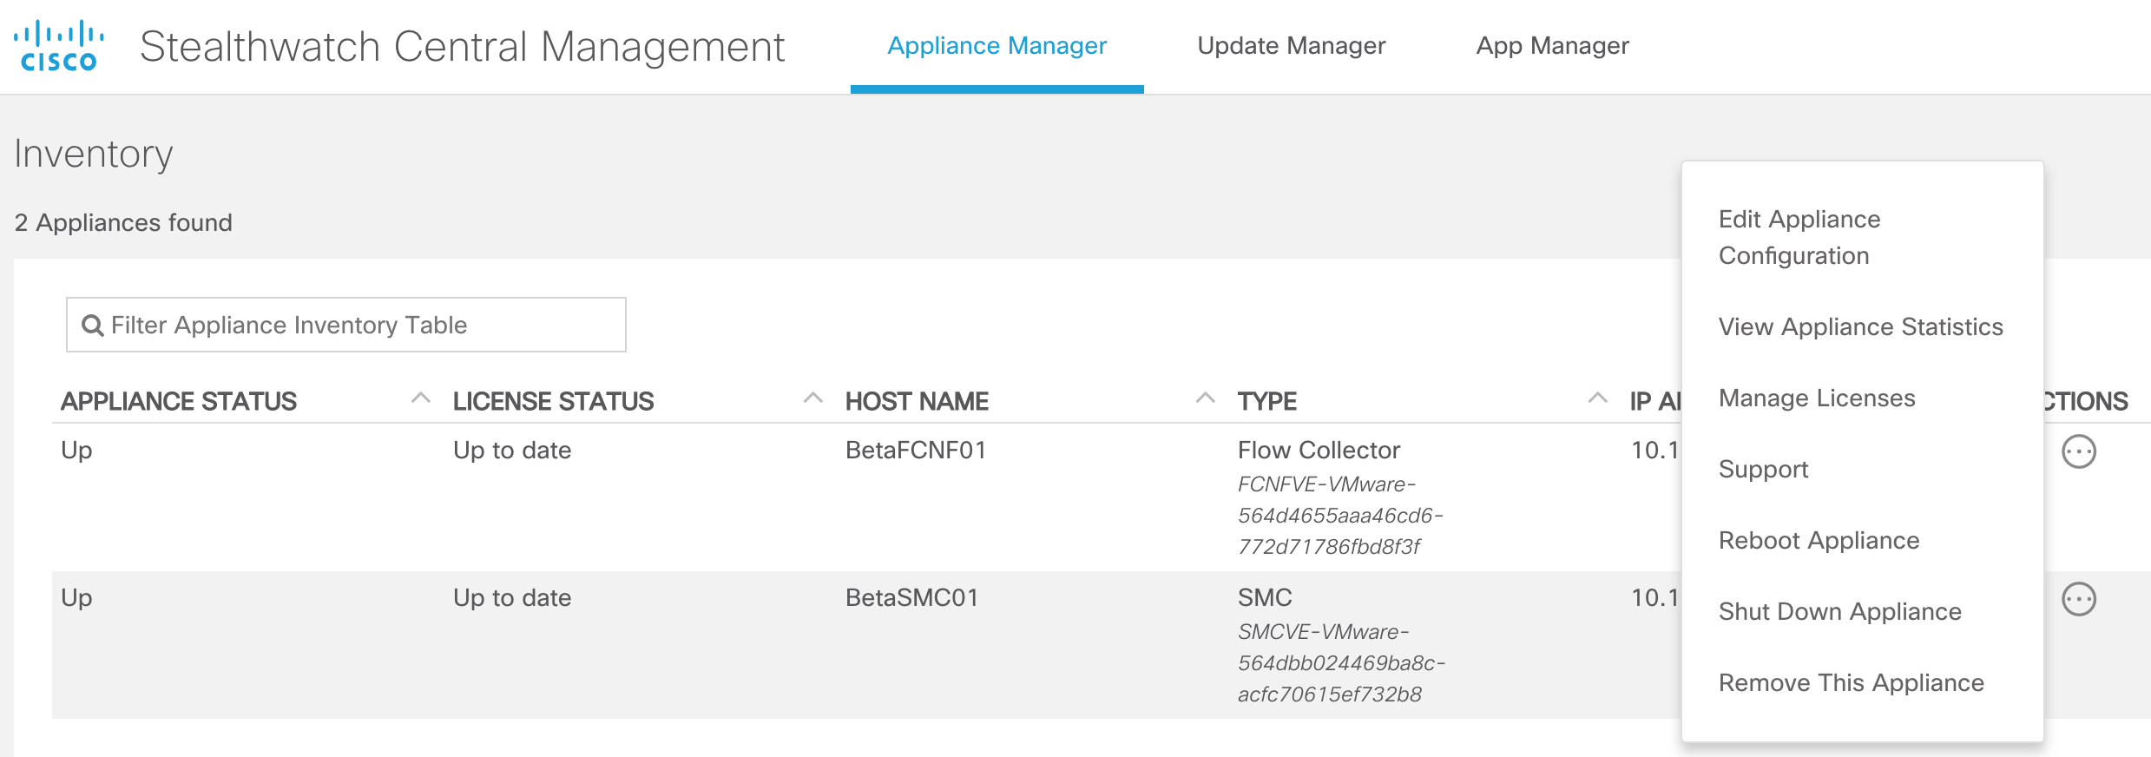
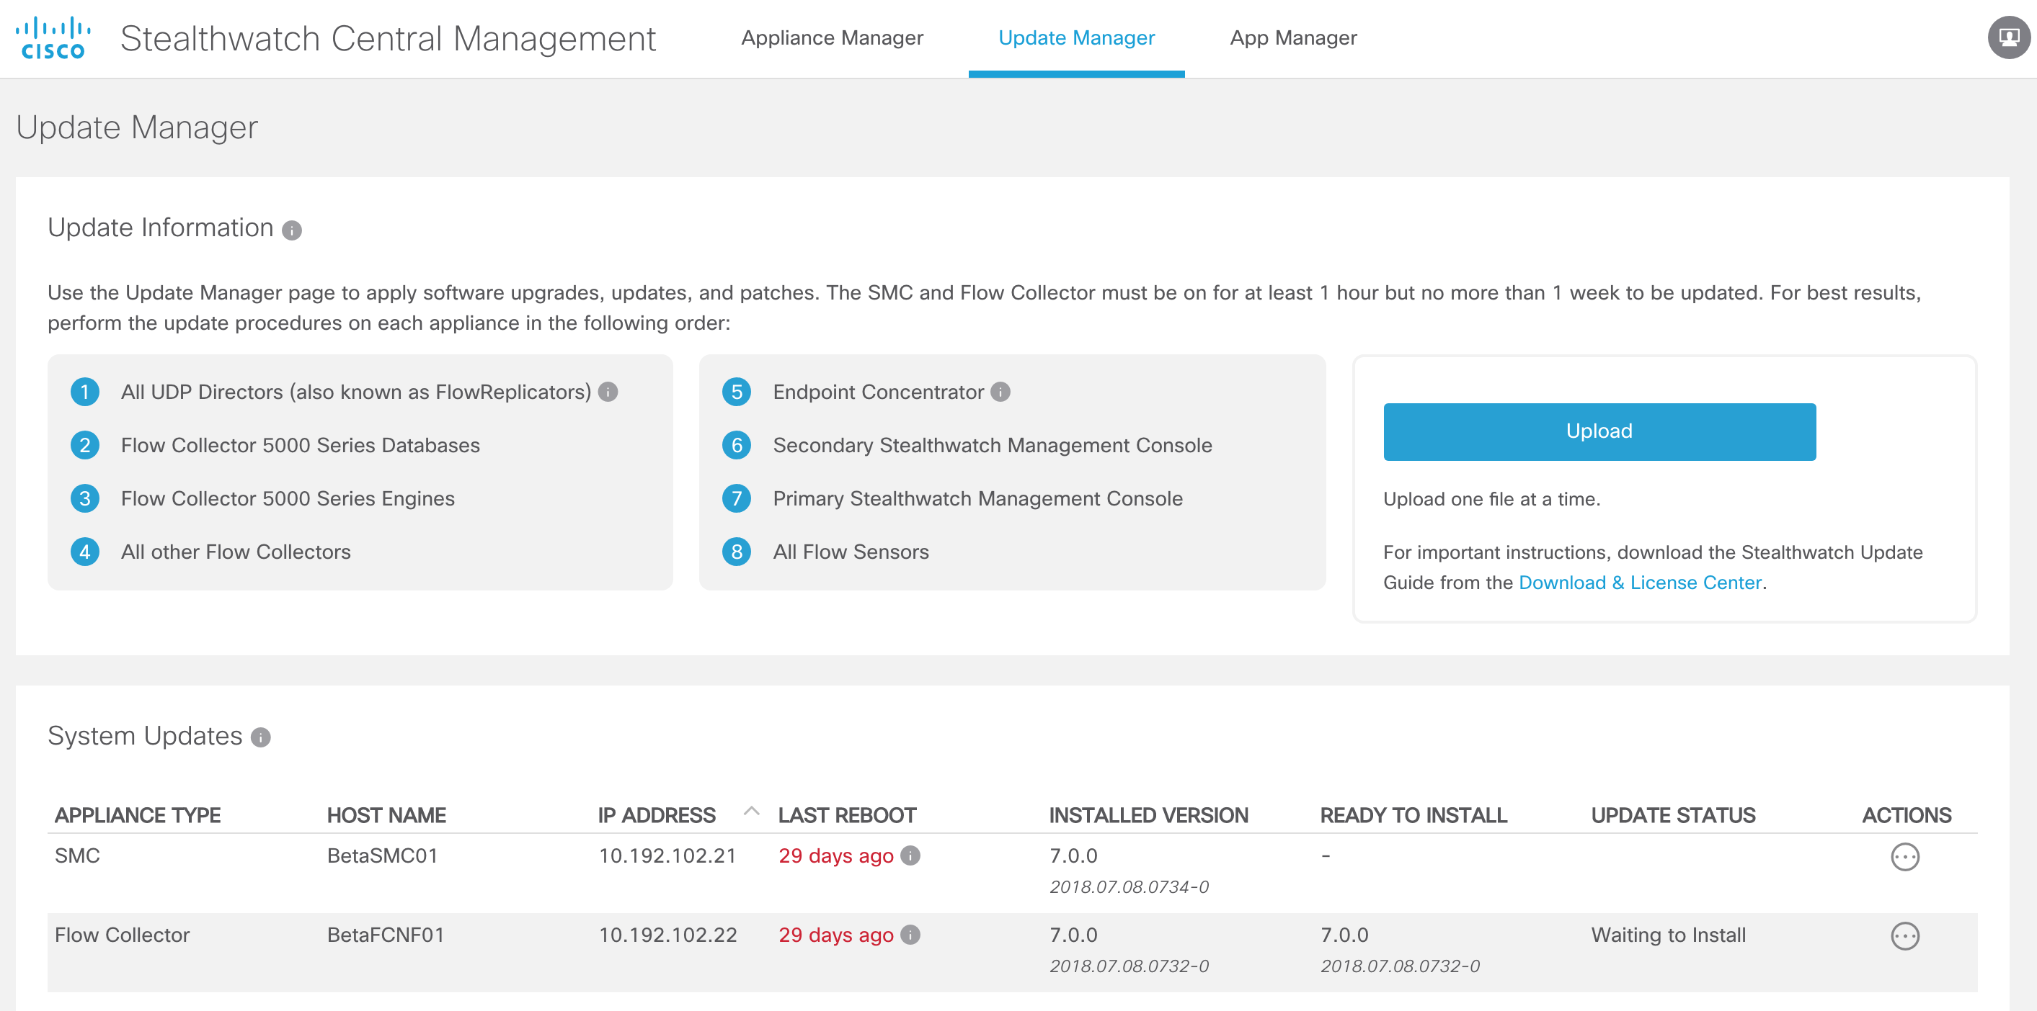
管理容易性の向上:
集中管理
一つの管理画面でStealthwatchの全てのコンポーネント(SMC/FC/FSなど)を管理できるようになった。
  設定変更
  ライセンス適応
  ソフトウェアアップデート
  再起動・シャットダウン

Slide 28
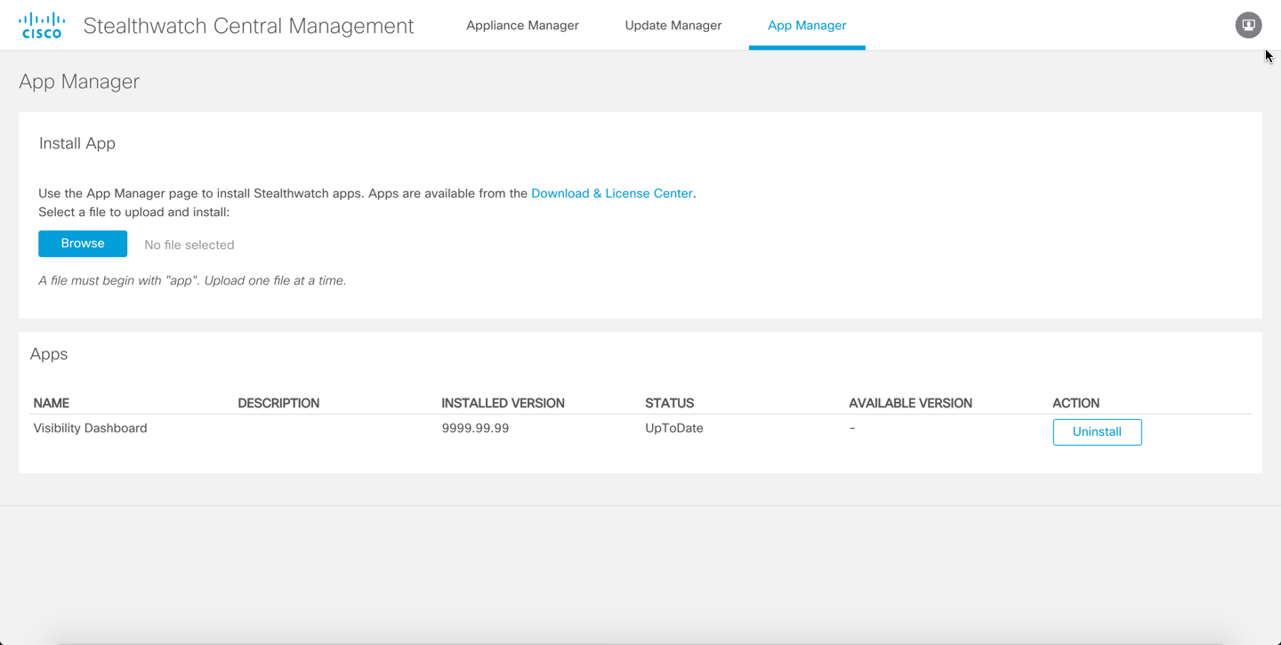
管理容易性の向上:
Stealthwatch App
Stealthwatchのソフトウェアアップデートを実施しなくても、新規機能をアプリケーションとしてインストールして使うことができるようになった
まずは下記2つのアプリがリリースされる予定
  Stealthwatch Visibility Assessment – PoVのレポート結果サマリを自動で生成してくれるアプリ（Stealthwatch Cloudには実装済）
  Stealthwatch Host Classifier – 各ホスト(IPアドレス)の振る舞いから、ホストの役割（WebサーバかMailサーバかなど）を予測。その結果、今まで手作業でホストグループを定義していた時間の削減に寄与（Stealthwatch Cloudには実装済）
アプリの例

Slide 29
Stealthwatch
Visibility Assessment
Dashboard
Visibility Assessment

Slide 30
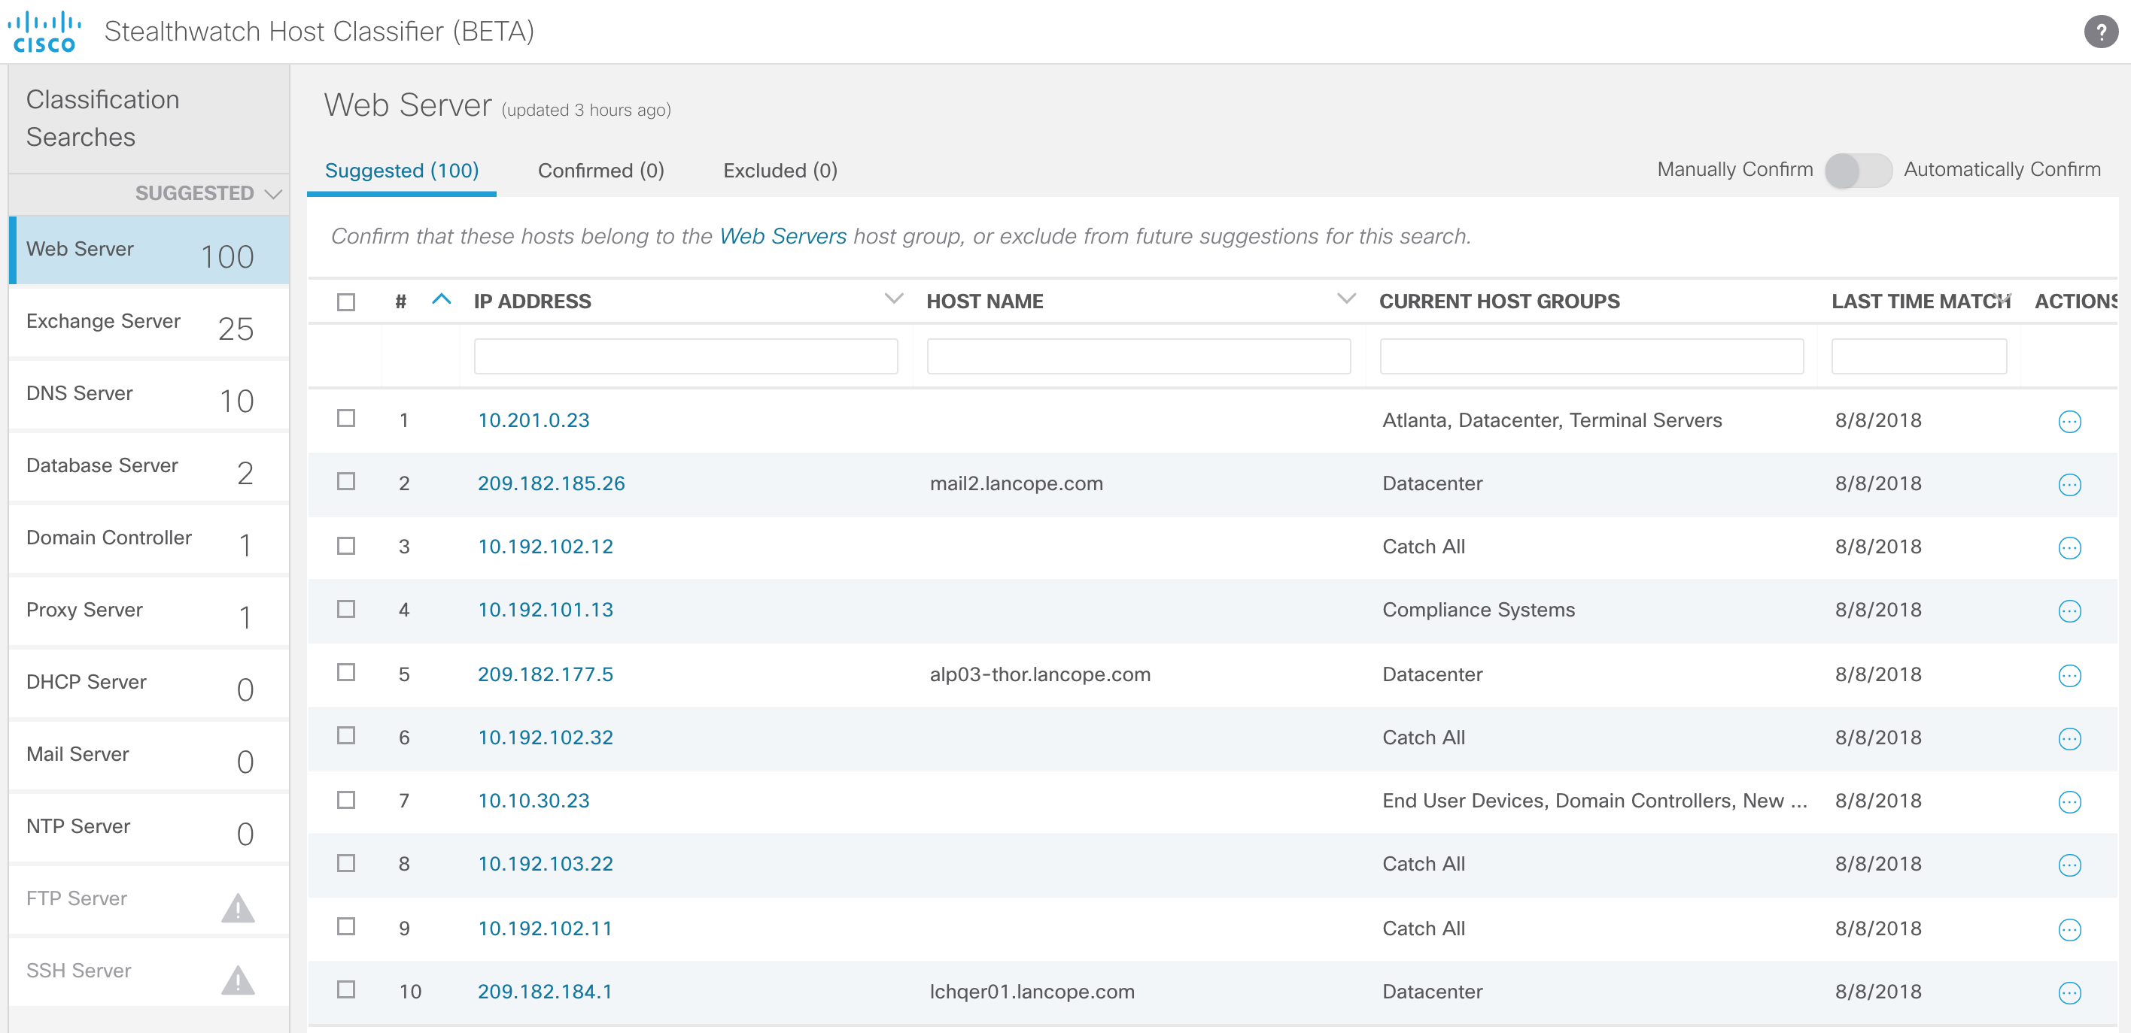
Stealthwatch
Host Classifier
Configure
Host Group Management
Review Suggested Classification
2
1
現時点では11分類
Note: adminユーザのみ実行可

Slide 31
Stealthwatch Release 7.0
アップデートまとめ
Cognitive Intelligence(旧CTA)のイベント検知性能が向上。
JavaUIだけでなくWebUIでも設定可
管理容易性
の向上
セキュリティ
分析力の向上
緩和方法の
柔軟性向上
セキュリティポリシー管理
ホストグループ管理
ユーザ管理
アプライアンス管理
アップデート管理
Stealthwatch App
機械学習エンジンの
アップデート
(Cognitive Intelligence)
ISE連携のアップデート

Slide 32
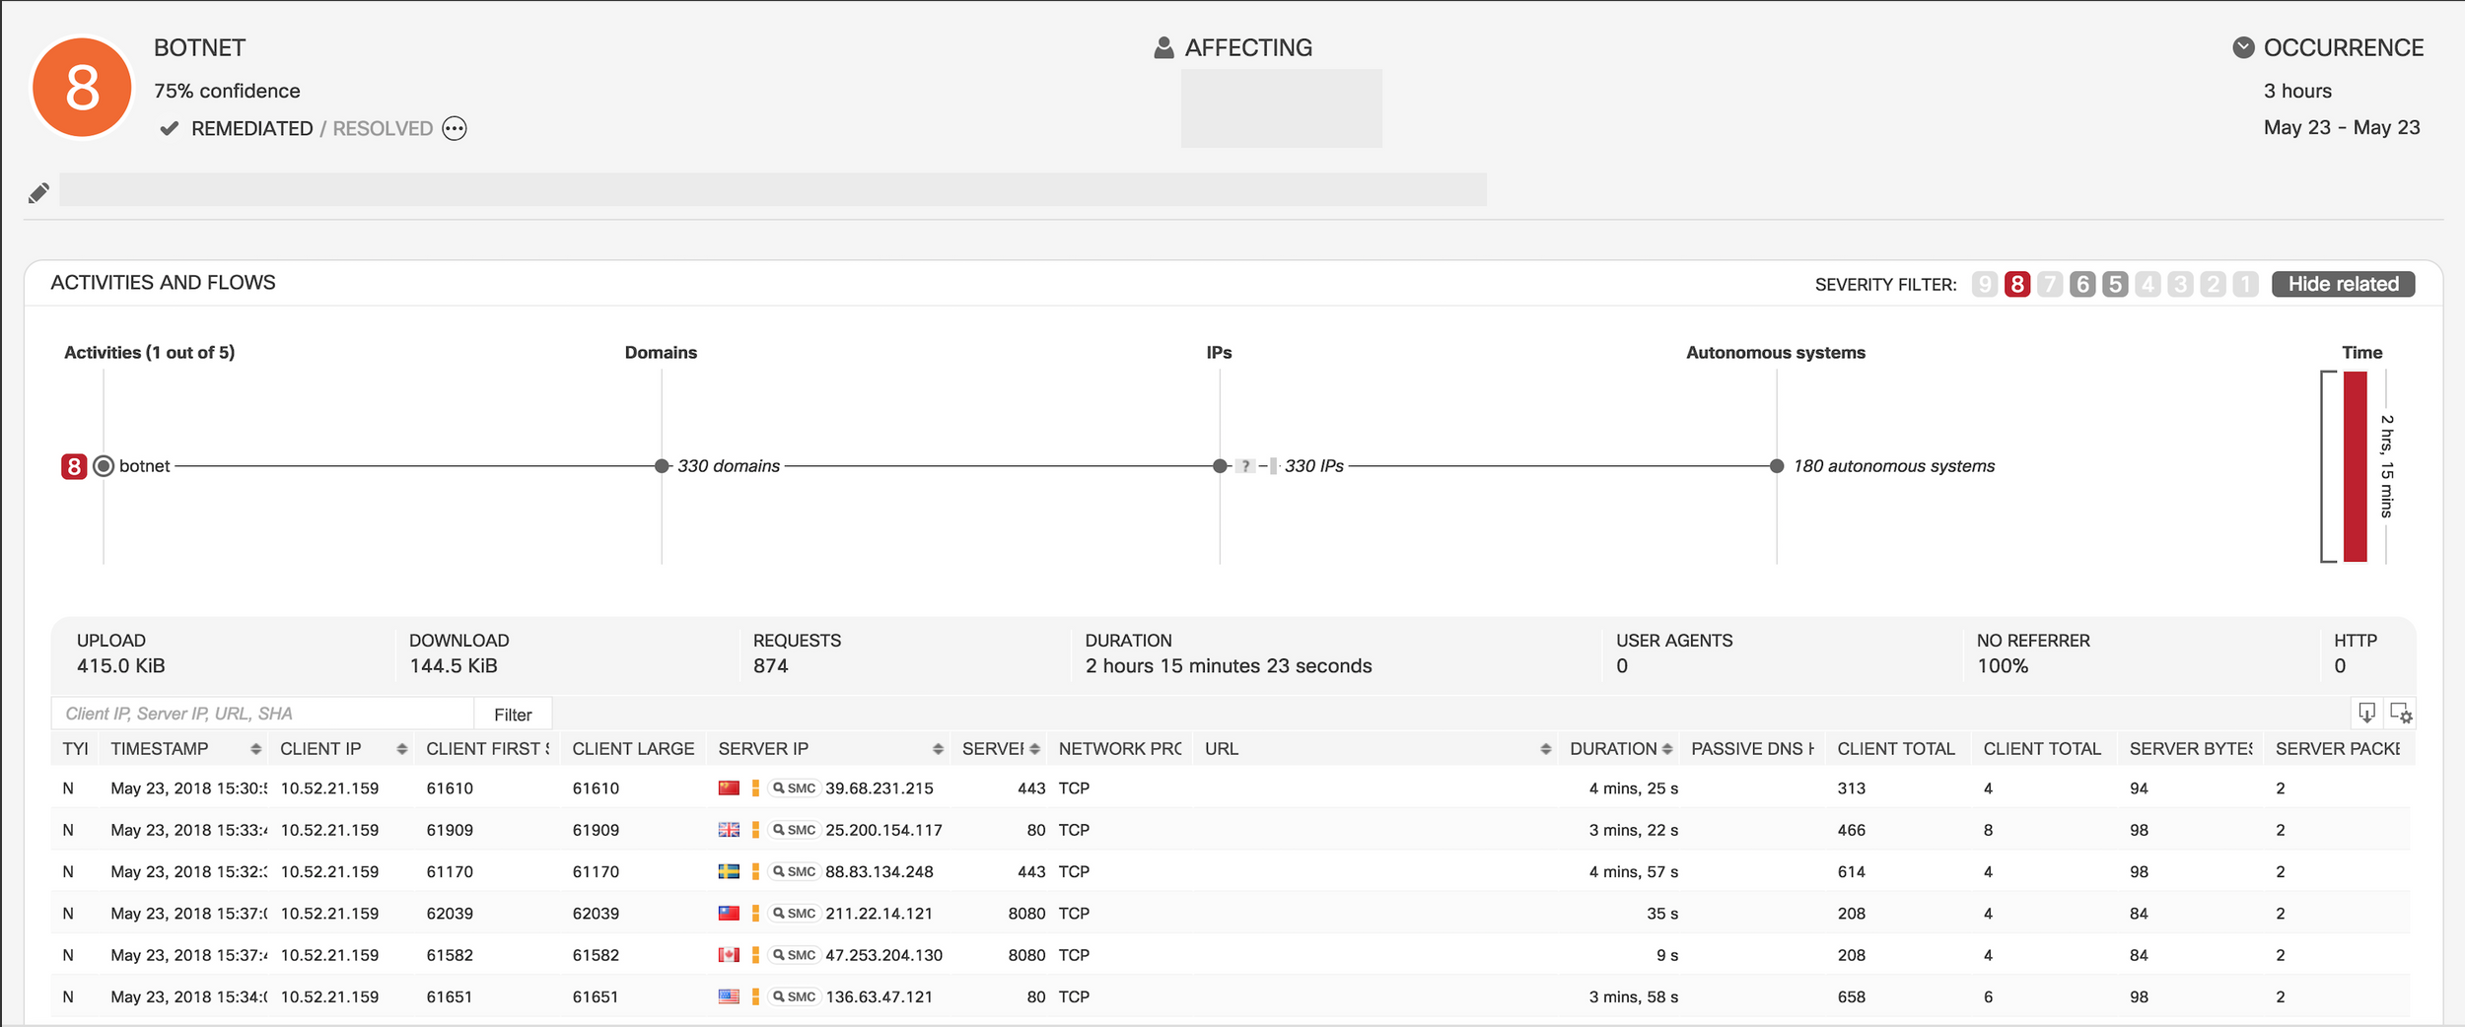
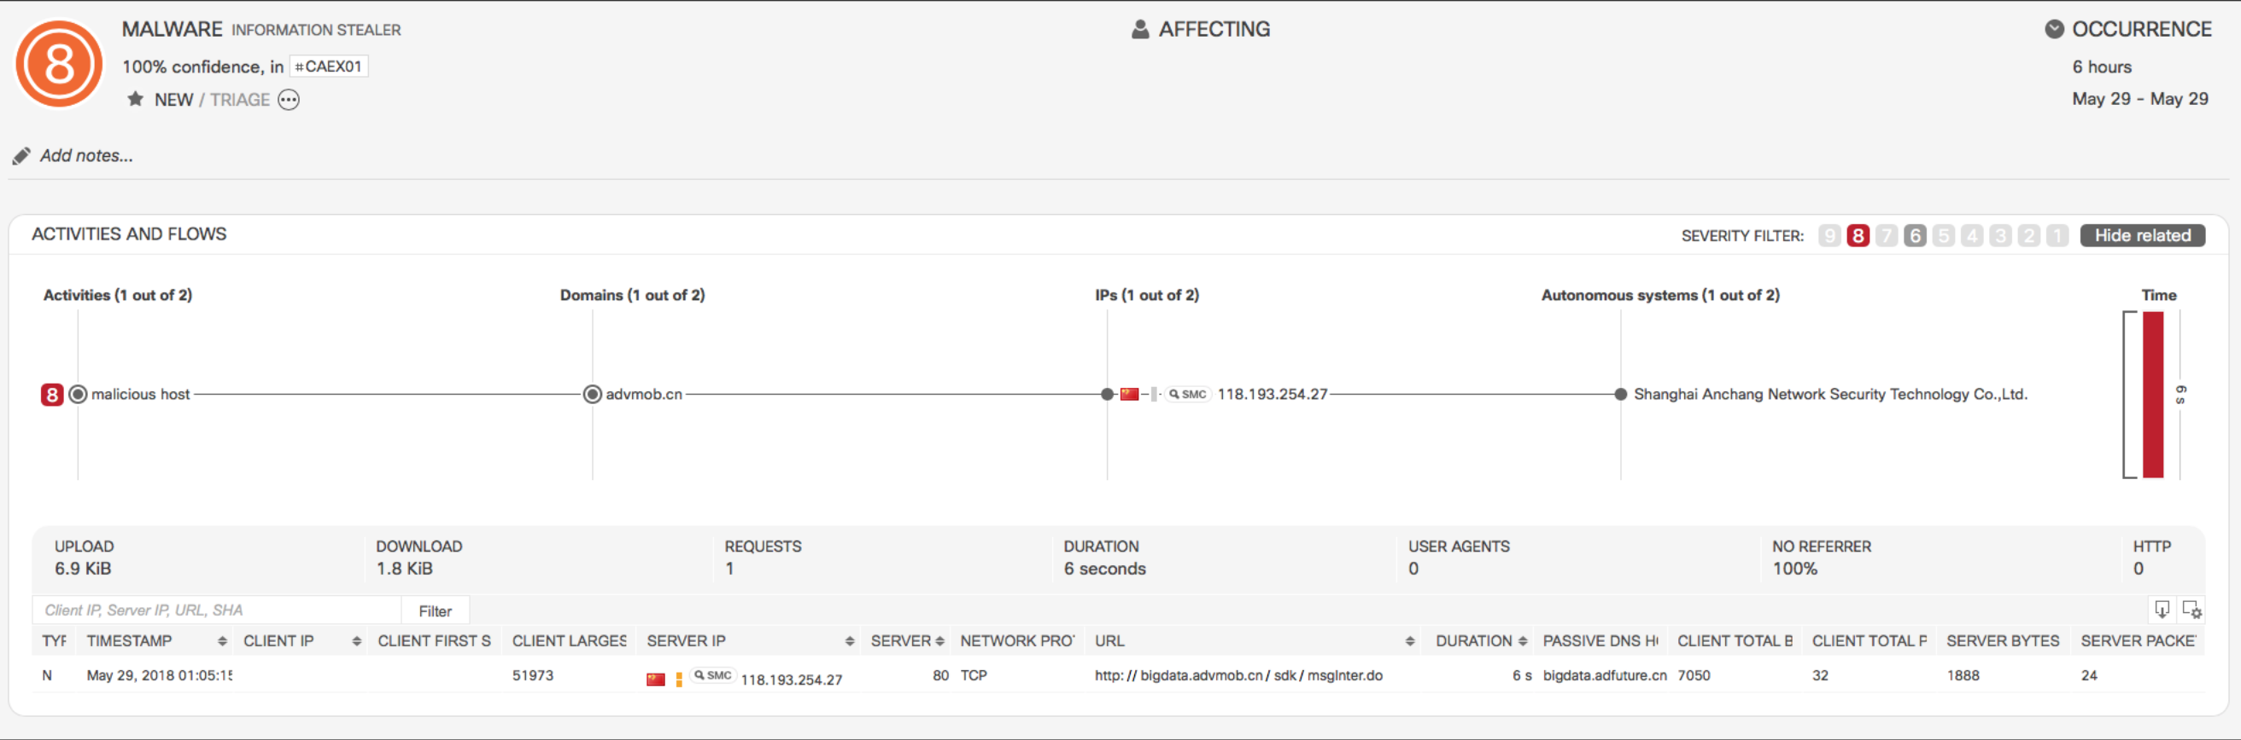
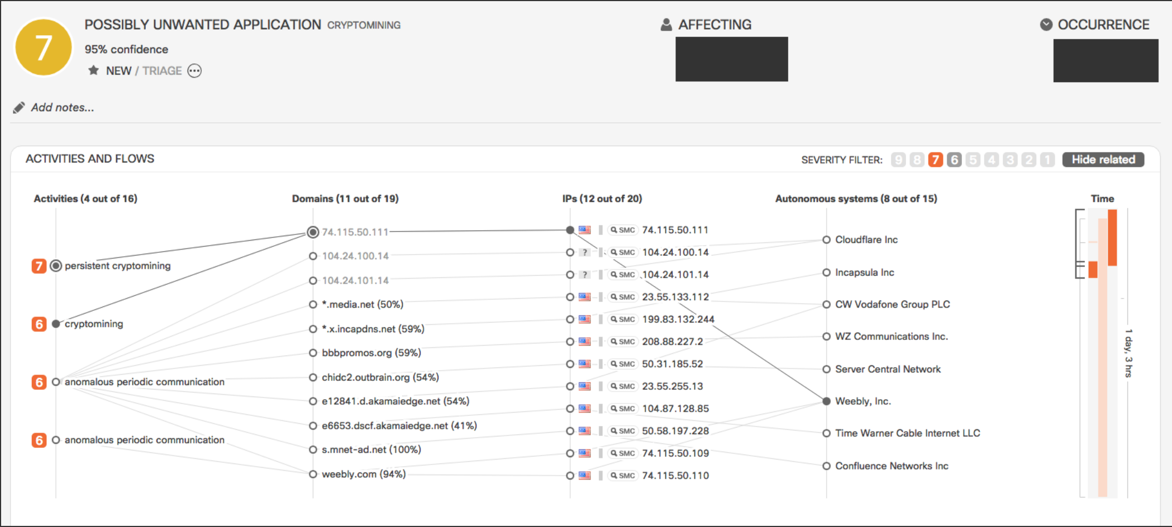
Enhanced security analytics
クラウドベースの機械学習エンジン（Cognitive Intelligence）の性能向上(検知率10%程度向上)
  ボットネットの検知向上
  プロキシログとネットワークテレメトリ情報の関連付け機能の向上
  特定の内部サーバのwest-east通信の脅威を詳細分析(east-west通信もCognitive Intelligenceに送信する追加設定を対象のホストグループで有効化し、Stealthwatchサポートチームに要連絡)
  仮想通貨マイニング検知における新しいマイニングプール情報の自動アップデート（IPアドレスリストや外部フィード情報を使った検知ではなくETAで検知！）

Slide 33
Stealthwatch Release 7.0
アップデートまとめ
ISE連携での隔離時にANCベースのポリシー割り当て指示ができるようになった。
JavaUIだけでなくWebUIでも設定可
管理容易性
の向上
セキュリティ
分析力の向上
緩和方法の
柔軟性向上
セキュリティポリシー管理
ホストグループ管理
ユーザ管理
アプライアンス管理
アップデート管理
Stealthwatch App
機械学習エンジンの
アップデート
(Cognitive Intelligence)
ISE連携のアップデート

Slide 34
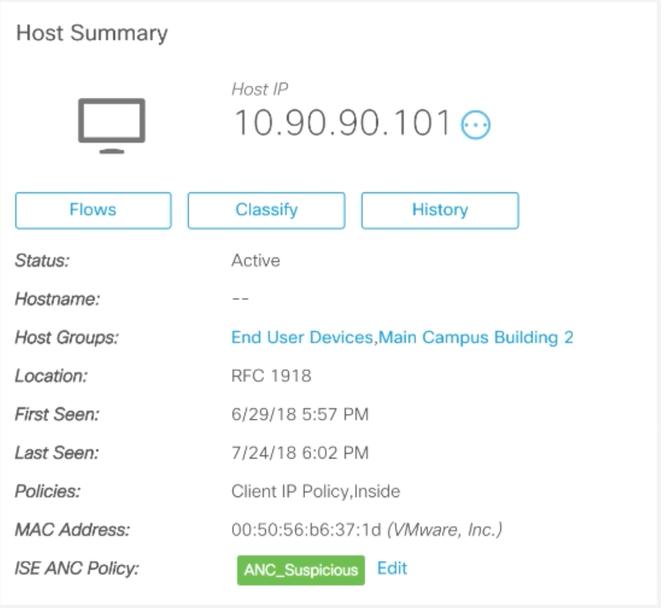
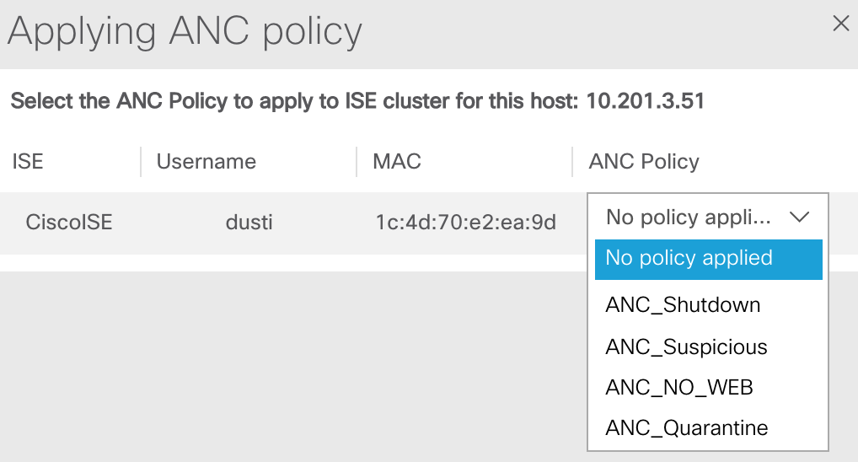
緩和方法の柔軟性向上:
Identity Services Engine (ISE) 連携のアップデート
前提として、Stealthwatchは従来よりISEと連携が可能。連携によりStealthwatchのフローレコードにユーザID情報なども合わせて表示できるようになったり、ISEに隔離指示を出して特定端末を隔離できるようになる
その上で、今回リリースされるバージョン7.0からはポリシー変更の指示をISEのANC(Adaptive Network Control)ポリシーベースで選択できるようになった
10.90.90.101

Slide 35
その他のアップデート
  APIのアップデート
    Flow検索のAPIが更新され、WebUIの全ての検索条件のフィールドを引っ張れるように
  管理IPアドレスもIPv6対応
  UCS M5シリーズアプライアンスへのマイグレーション(まもなくアナウンス見込み)
  各アプライアンスの証明書がよりセキュアに
  Database Expansion 設定を行わずとも割り当てたディスクサイズがそのまま反映されるようになった

Slide 36
Demo (version 7.0の紹介)

Slide 37
テレメトリソース:
Flow Sensor アップデート

Slide 38
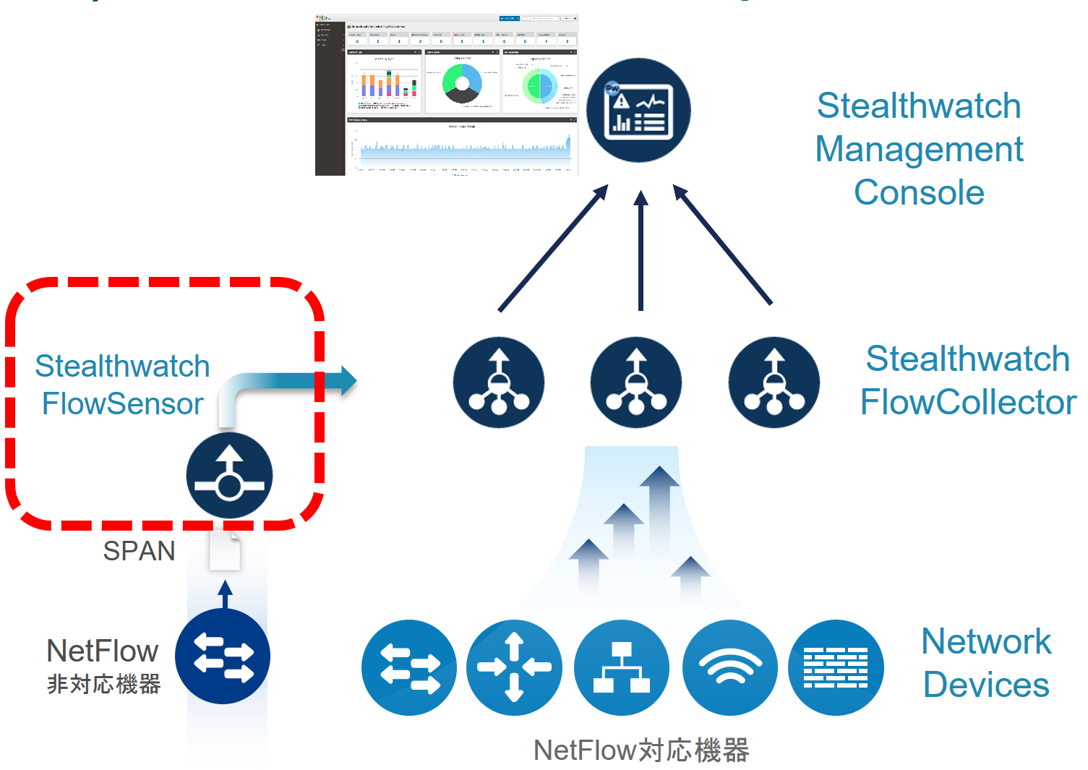
(おさらい)Flow Sensor
IPFIX対応
レイヤ7の情報取得（httpのURL情報）
パケットレベルでの分析（RTT, SRT）

Slide 39
Flow Sensor アップデート
2019年4月までにETA対応見込み
  Cat9300等と同様にNetflowの拡張フィールド(IDPとSPLT)もエクスポート可能

Slide 40
Flow Sensor のユースケース紹介①
ファイアウォールの監査
Firewall
ファイアウォールの両方向通信における、通過した通信コネクションの確認
ファイアウォールポリシーの監査
Flow Sensor

Slide 41
Flow Sensor のユースケース紹介➁
大容量通信の流れるデータセンターでの脅威解析
Nexusスイッチの型番やソフトウェアバージョンによってはFull Netflow非対応
SPANするにしてもデータセンターの出口の1ポートでしか実施不可の場合
最大100Gbpsの通信が発生（⇔Flow Sensorは1台あたり20Gbpsが限界）

Slide 42
Flow Sensor のユースケース紹介➁
大容量通信の流れるデータセンターでの脅威解析

Slide 43
テレメトリソース:
ロードバランサー アップデート

Slide 44





ロードバランサーのある環境でのトラフィック分析
Who
More Context
宛先IP = ロードバランサーのIP
送信元IP = ロードバランサーのIP

Slide 45
XFF (X-Forwarded-For)
Who
XFFとは・・・HTTPヘッダフィールドの一つ。ロードバランサーを経由してWebサーバに
接続するクライアントの送信元IPアドレスを特定するためのデファクトスタンダード。
More Context

Slide 46




ロードバランサーでのIPアドレス紐づけ
FlowSensorでHTTP XFFフィールドを処理
Who
FlowSensorを追加
ロードバランサーでクライアント情報をヘッダフィールドに追加
More Context
エンド to エンドでの可視化

Slide 47
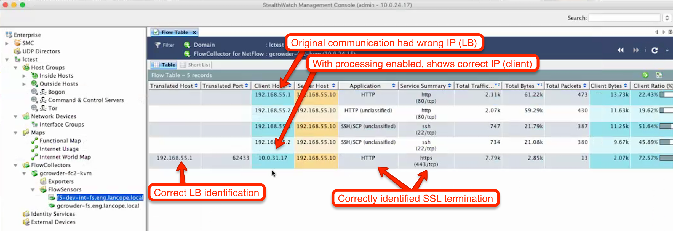
Stealthwatchでの見え方

Slide 48
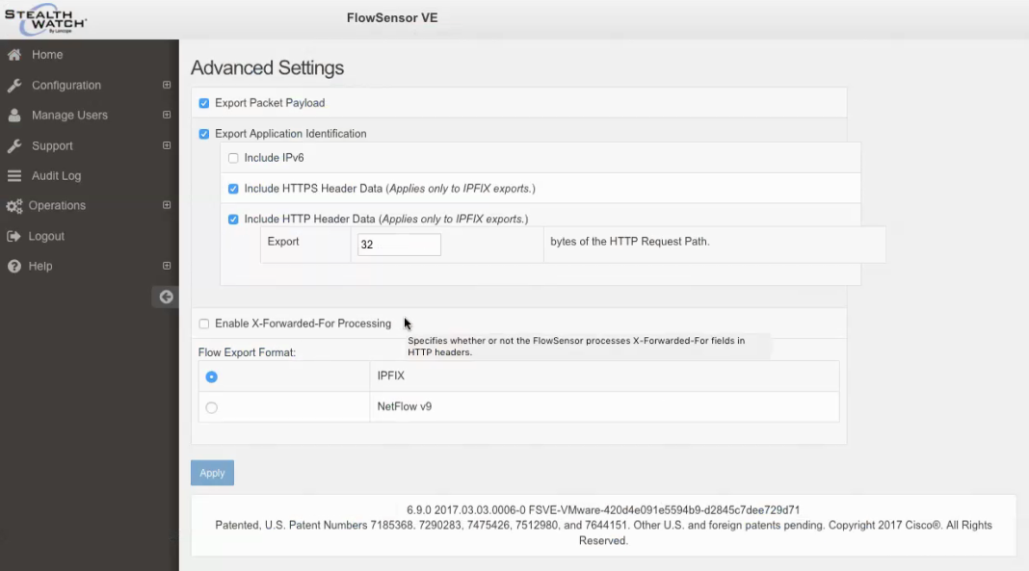
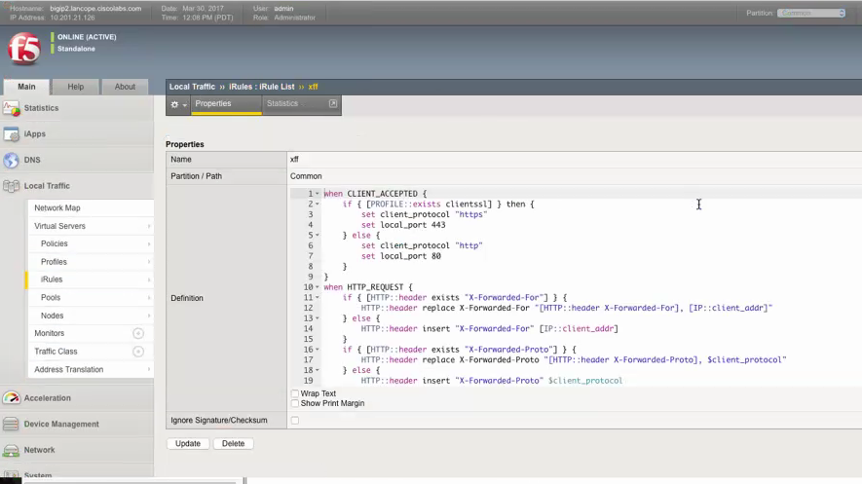
XFFの有効化設定（StealthwatchとF5）
FlowSensorでXFFを有効化
パフォーマンスへの影響はテストでは2%以下
F5でiRuleを有効化
テストではF5とのみ実施したが、XFFフィールドをサポートしているものであれば問題無い

Slide 49
Stealthwatch Cloudの紹介
日本でも販売開始しました！

Slide 50
(再掲) Stealthwatch Enterprise のコンポーネント
Stealthwatch
管理コンソール
Stealthwatch
フローコレクター
NetFlow
非対応機器
Stealthwatch
FlowSensor
SPAN
ネットワーク機器
NetFlow対応機器

Slide 51
Stealthwatch Cloud と Stealthwatch Enterprise
Stealthwatch Cloud
Stealthwatch Enterprise
Public cloud monitoring
AWS/Google/Azure
Private network monitoring
オンプレ環境
Enterprise network monitoring
オンプレ環境
SaaS型サービス
※オンプレ環境の監視には、オンプレ側に仮想サーバの設定が必要
オンプレ型サービス
ターゲット：SMB & commercial companies
ターゲット：Enterprise

Slide 52




販売・提案パターン
Enterprise Customer
Cisco Stealthwatch Enterprise
Cisco Stealthwatch Cloud –
Public Cloud Monitoring
Commercial Customer
Cisco Stealthwatch Cloud –
Private Network Monitoring
Cisco Stealthwatch Cloud –
Public Cloud Monitoring
Public Cloud Customer
Cisco Stealthwatch Cloud –
Public Cloud Monitoring

Slide 53
Stealthwatch Cloud が監視するオンプレミスとクラウド
Stealthwatch Cloud
Public cloud monitoring
Private network monitoring
パブリッククラウドの監視
オンプレミスネットワークの監視
VPCフローログ等のテレメトリ
Netflow等のIPメタデータ
フローログの量に応じた課金体系
エンドポイントの数に応じた課金体系

Slide 54
Stealthwatch Cloud
最新情報

Slide 55


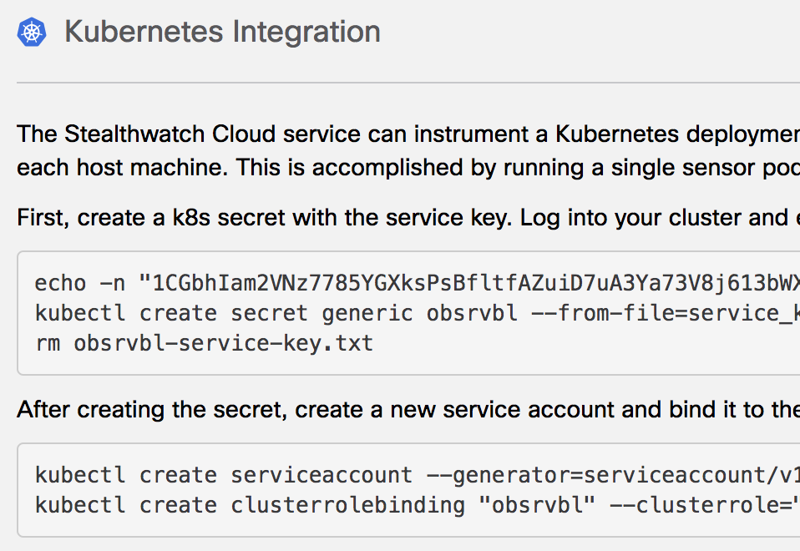
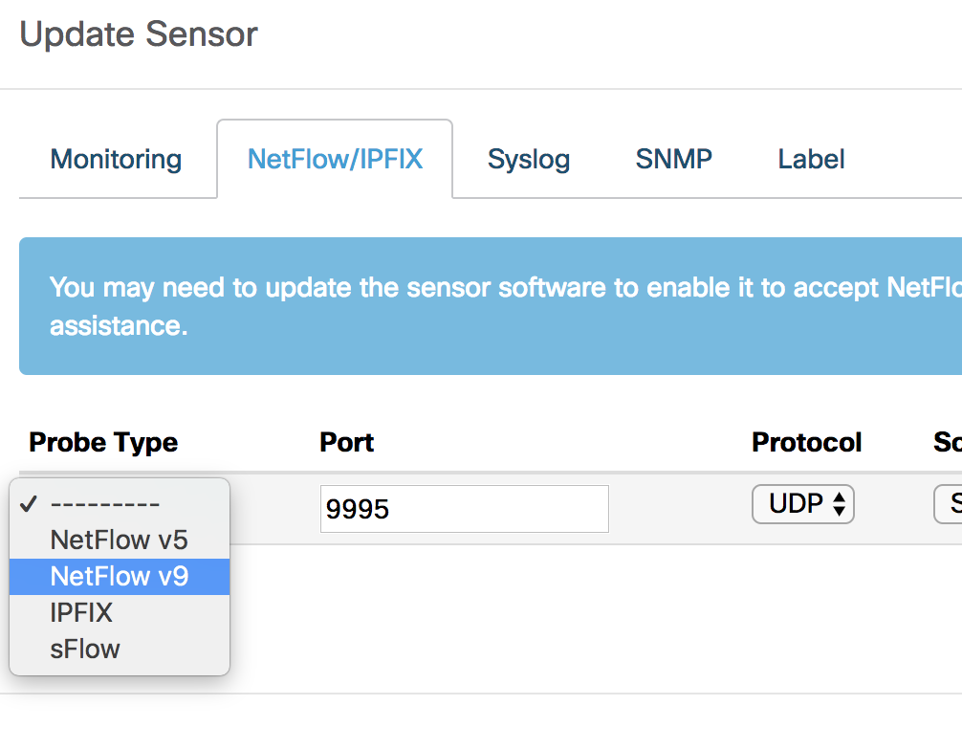
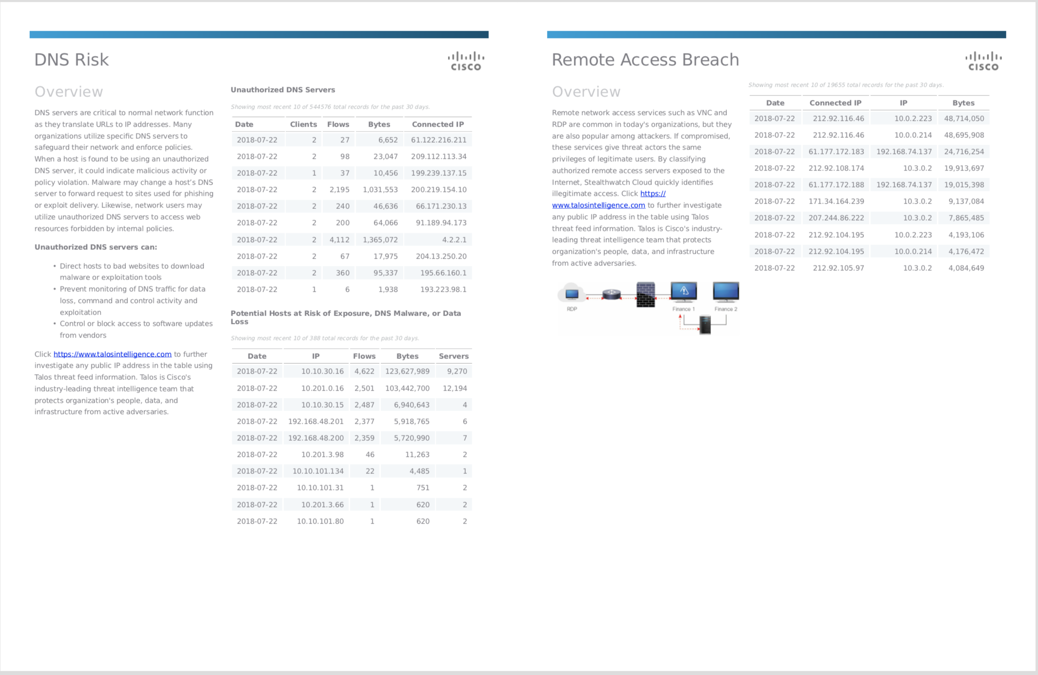
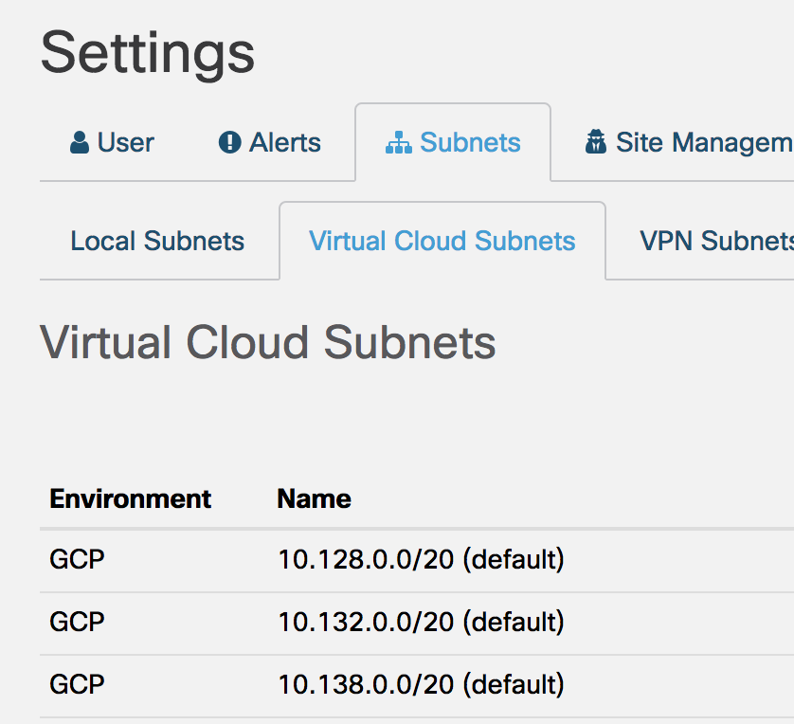
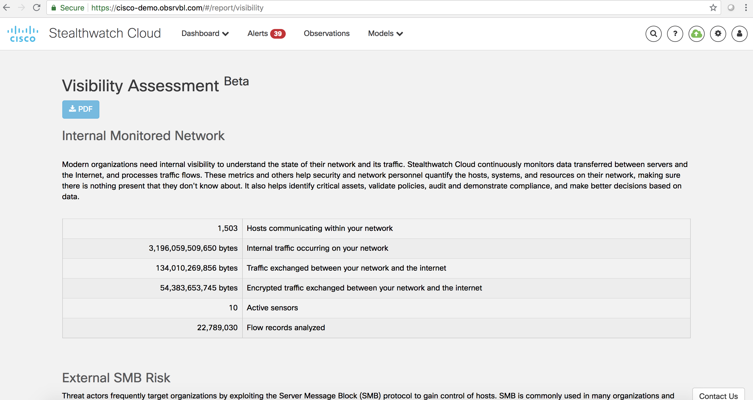
Stealthwatch Cloud アップデート
Cisco & On-prem Platform Integrations
Automation for
Sales
Lead Multi-Cloud
Security
Kubernetesとの連携で、SWCで表示されるキーをコピー&ペーストで設定できるようになった
SWCのポータル画面でオンプレに設置するセンサーのプローブタイプを選択できるようになった
SOVA（Stealthwatch Online Visibility Assessment） をSWCのポータル画面で表示できるようになった
Google Cloud Platform VPCのネットワーク情報を自動的にインポートできるようになった

Slide 56
Stealthwatch Cloud アップデート
Cisco & On-prem Platform Integrations
Automation for
Sales
Lead Multi-Cloud
Security
Kubernetesとの連携で、SWCで表示されるキーをコピー&ペーストで設定できるようになった
SWCのポータル画面でオンプレに設置するセンサーのプローブタイプを選択できるようになった
SOVA（Stealthwatch Online Visibility Assessment） をSWCのポータル画面で表示できるようになった
Google Cloud Platform VPCのネットワーク情報を自動的にインポートできるようになった

Slide 57
Stealthwatch Cloud アップデート
Cisco & On-prem Platform Integrations
Automation for
Sales
Lead Multi-Cloud
Security
Kubernetesとの連携で、SWCで表示されるキーをコピー&ペーストで設定できるようになった
SWCのポータル画面でオンプレに設置するセンサーのプローブタイプを選択できるようになった
SOVA（Stealthwatch Online Visibility Assessment） をSWCのポータル画面で表示できるようになった
Google Cloud Platform VPCのネットワーク情報を自動的にインポートできるようになった

Slide 58
Stealthwatch Cloud アップデート
Cisco & On-prem Platform Integrations
Automation for
Sales
Lead Multi-Cloud
Security
Kubernetesとの連携で、SWCで表示されるキーをコピー&ペーストで設定できるようになった
SWCのポータル画面でオンプレに設置するセンサーのプローブタイプを選択できるようになった
SOVA（Stealthwatch Online Visibility Assessment） をSWCのポータル画面で表示できるようになった
Google Cloud Platform VPCのネットワーク情報を自動的にインポートできるようになった

Slide 59
Stealthwatch Cloud アップデート
Cisco & On-prem Platform Integrations
Automation for
Sales
Lead Multi-Cloud
Security
Kubernetesとの連携で、SWCで表示されるキーをコピー&ペーストで設定できるようになった
SWCのポータル画面でオンプレに設置するセンサーのプローブタイプを選択できるようになった
SOVA（Stealthwatch Online Visibility Assessment） をSWCのポータル画面で表示できるようになった
Google Cloud Platform VPCのネットワーク情報を自動的にインポートできるようになった

Slide 60
Demo

Slide 61


60日間のフリートライアル
Schedule technical review and demo
Learn more: cisco.com/go/stealthwatch-cloud

Slide 62
Stealthwatch Enterprise ロードマップ
2H CY2018- Release 7.0
1H CY2019
2H CY2019
Simplify management
  Host Group
  SMC User
  Policy
  Custom Security Events
  Centrally manage your deployment
Expand IPv6 footprint
  Gv6 Certification
ETA Integration with DNA-C
Enterprise Network Integration
  ISE SGT mappings
Modernize the analytics platform
  Host Classification Automation in cloud
  Machine Learning to reduce events
  New UCS based appliance for growth & portfolio simplification
Protect our base
  Simplified PoV
  Simplified Management
Emphasize shift to cloud
  Synchronization of SWC & SWE
  Machine Learning in cloud
  CTA, SWC, Talos, 3rd party APIs
Improve analytics dashboard
  95% Alert Satisfaction Goal
Single source of ETA Telemetry
  Unique in Cisco and the Market
Integrations with NGFW & Tetration
  New data sources improve threat detection capabilities and complement Cisco unified architecture
Protect our base
  Simplified Licensing
  Improved on-prem security analytics
Emphasize shift to cloud
  Synchronization of SWC & SWE
Improved Analytics Dashboard
  Harmonization of Analytic Events
Scale to meet SP needs
  More storage, faster query, higher throughput
  Modernize architecture
Cloud Synchronization
  Meraki, Umbrella, 3rd party APIs
  Integration with AMP, SDA

Slide 63
Stealthwatch Enterprise ロードマップ
2H CY2018- Release 7.0
1H CY2019
2H CY2019
Simplify management
  Host Group
  SMC User
  Policy
  Custom Security Events
  Centrally manage your deployment
Expand IPv6 footprint
  Gv6 Certification
ETA Integration with DNA-C
Enterprise Network Integration
  ISE SGT mappings
Modernize the analytics platform
  Host Classification Automation in cloud
  Machine Learning to reduce events
  New UCS based appliance for growth & portfolio simplification
Protect our base
  Simplified PoV
  Simplified Management
Emphasize shift to cloud
  Synchronization of SWC & SWE
  Machine Learning in cloud
  CTA, SWC, Talos, 3rd party APIs
Improve analytics dashboard
  95% Alert Satisfaction Goal
Single source of ETA Telemetry
  Unique in Cisco and the Market
Integrations with NGFW & Tetration
  New data sources improve threat detection capabilities and complement Cisco unified architecture
Protect our base
  Simplified Licensing
  Improved on-prem security analytics
Emphasize shift to cloud
  Synchronization of SWC & SWE
Improved Analytics Dashboard
  Harmonization of Analytic Events
Scale to meet SP needs
  More storage, faster query, higher throughput
  Modernize architecture
Cloud Synchronization
  Meraki, Umbrella, 3rd party APIs
  Integration with AMP, SDA

Slide 64
Stealthwatch Cloud ロードマップ
Now: 1H – CY 2018
Coming: 2H – CY 2018
Future: CY 2019
Dominate Multi-Cloud
Leader in multi-cloud security analytics
GCP: Agentless Deployments
AWS: Detection Enhancements
EMEAR: Data remains in EU instance
Simply Works Together
Advanced threat detection using telemetry from Umbrella, Meraki and TALOS
Scalable detection for the MSSP
Automate the Next Step
Implement behavioral observation tools to learn from users
Dominate Multi-Cloud
Agentless Deployments in additional Leading Cloud Platform
Security analytics across all major public clouds from single tool
Simply Works Together
Threat detection in Encrypted Traffic
“Easy button” deployments under 10-minutes on-premises
ATS-wide UI/UX enhancements
Automate the Next Step
Understand the actions our users take next, and explore automation opportunities
Dominate Multi-Cloud
Aggressively pursue all opportunities to lead in public cloud security
Simply Works Together
Advance threat detection with new techniques and additional telemetry sources, maintaining 95% helpful rating
An integral component of the Cisco Security fabric
Convergence and simplification of Stealthwatch product family
Automate the Next Step
Alerts guide the user through remediation possibilities
*Certain roadmap items are dependent on collaboration with and execution by external teams

Slide 65
Stealthwatch Cloud ロードマップ
Now: 1H – CY 2018
Coming: 2H – CY 2018
Future: CY 2019
Dominate Multi-Cloud
Leader in multi-cloud security analytics
GCP: Agentless Deployments
AWS: Detection Enhancements
EMEAR: Data remains in EU instance
Simply Works Together
Advanced threat detection using telemetry from Umbrella, Meraki and TALOS
Scalable detection for the MSSP
Automate the Next Step
Implement behavioral observation tools to learn from users
Dominate Multi-Cloud
Agentless Deployments in additional Leading Cloud Platform
Security analytics across all major public clouds from single tool
Simply Works Together
Threat detection in Encrypted Traffic
“Easy button” deployments under 10-minutes on-premises
ATS-wide UI/UX enhancements
Automate the Next Step
Understand the actions our users take next, and explore automation opportunities
Dominate Multi-Cloud
Aggressively pursue all opportunities to lead in public cloud security
Simply Works Together
Advance threat detection with new techniques and additional telemetry sources, maintaining 95% helpful rating
An integral component of the Cisco Security fabric
Convergence and simplification of Stealthwatch product family
Automate the Next Step
Alerts guide the user through remediation possibilities
*Certain roadmap items are dependent on collaboration with and execution by external teams

Slide 66
ロードマップ（SWE + SWC）
Extend the Value Proposition
Improve Customer Outcomes
New
Applications
Certifications & Compliance
NGFW Integration
Tetration Integration
Cisco Threat Response (CTR) Integration
Network Visibility Module (NVM) + SWC Integration
SWC + ETA Integration
Azure + SWC Cloud Integration
Enterprise Edition Evolution (Stealthwatch Next)
ETA Support on Flow Sensor
New SWC portal Design
ETA Crypto Compliance Report
MAPS
Customizable Dashboards
Improved Detections
Smart Licensing
Federal Certifications (DoDIN-APL, Common Criteria, FIPS 140-2)
Cloud ISO 27001 Certification

Slide 67
ロードマップ（SWE + SWC）
Extend the Value Proposition
Improve Customer Outcomes
New
Applications
Certifications & Compliance
NGFW Integration
Tetration Integration
Cisco Threat Response (CTR) Integration
Network Visibility Module (NVM) + SWC Integration
SWC + ETA Integration
Azure + SWC Cloud Integration
Enterprise Edition Evolution (Stealthwatch Next)
ETA Support on Flow Sensor
New SWC portal Design
ETA Crypto Compliance Report
MAPS
Customizable Dashboards
Improved Detections
Smart Licensing
Federal Certifications (DoDIN-APL, Common Criteria, FIPS 140-2)
Cloud ISO 27001 Certification
Stealthwatch Enterprise
Stealthwatch Cloud

Slide 68
In the Cisco Cloud ⁽¹⁾
Based on network traffic telemetry
Stealthwatch Enterprise
Stealthwatch Cloud
Public Cloud Monitoring (PCM)
Stealthwatch Cloud
Private Network Monitoring (PNM)
CGEM/Enterprise
At the customer site (on-premise)
Threat Analysis Processing
Stealthwatch leverage Talos (Cisco Threat Research Center) and Cognitive Threat Analytics (CTA)
# of endpoints
Virtual only
Pricing Model
SIEM ⁽³⁾ : Splunk, QRadar, LogRythm – Web proxy : Cisco WSA, McAfee, BlueCoat
Enterprise/SMB
Cisco Meraki – Cisco ASA – Dell SonicWall
Customer Profile
Private Cloud
Amazon, Google, Microsoft ⁽²⁾
Private Cloud
Cloud Apps Integration
Hardware (UCS) and Virtual
Platform Supported
ISE – Tetration – ETA - NGFW
Cisco Integration
Tetration, NGFW連携はまだ
Machine Learning
Stealthwatch CloudのCTA連携はまだ（Coming soon）
3rd Party Integration
(1) Hosted by AWS in their datacenters in America and in Europe (Frankfurt), APJC is coming soon.
(2) Microsoft Azure will be supported end of CY18.
© 2018 Cisco and/or its affiliates. All rights reserved. Cisco Internal Use Only – DO NOT DISTRIBUTE
(3) SIEM : Security Information Event Management.

